Slide 1
স্বাগতম

Slide 3
শিক্ষক পরিচিতি
মাহফুজা বেগম
সিনিয়র শিক্ষক (কৃষি)
মফিজ উদ্দিন খান উচ্চ বিদ্যালয়
চাপুলিয়া,বিওএফ,গাজীপুর সিটি কর্পোরেশন।

Slide 4
পাঠ পরিচিতি
শ্রেণি- ৯ম
বিষয় –ভূগোল ও পরিবেশ
অধ্যায়-দশম
পিরিয়ড-৬ষ্ঠ
সময়-৫০মিনিট ।
তারিখ-০৯/১১/২০২০

Slide 5
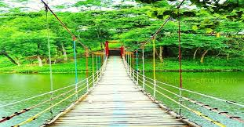

Slide 6
আজকের পাঠ
বাংলাদেশের ভৌগোলিক অবস্থান ও ভূপ্রকৃতি

Slide 7
শিখণফল
১। বাংলাদেশের অবস্থান চিহ্নিত করতে পারবে।
২। বাংলাদেশের আয়তন নির্নয় করতে পারবে।
৩। বাংলাদেশের সীমা উল্লেখ করতে পারবে।
৪। ভৌগলিক অবস্থান এবং ভূপ্ররকৃতি বর্ণনা করতে পারবে।

Slide 8
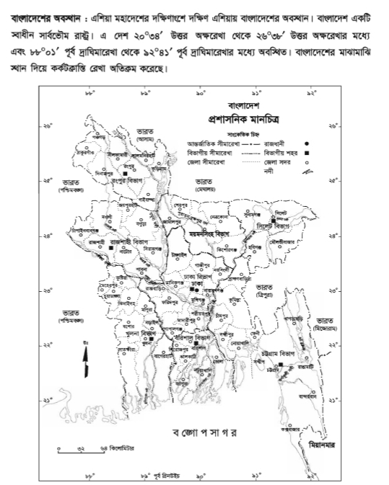

Slide 9
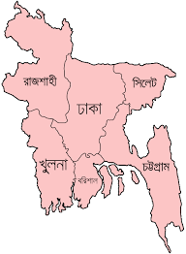
বাংলাদেশের সীমা
প
শ্চি
মে ভার
তের প
শ্চি
ম
ব
ঙ্গ
উত্তরে ভারতের পশ্চিমবঙ্গ,
মেঘালয়, ও আসাম রাজ্য
আসাম,
ত্রিপুরা
মিজোরাম,
মিয়ানমার
ব ঙ্গো প সা গ র

Slide 10
বাংলাদেশের পর্যটন শিল্প
রংপুর
সুন্দরবন
কক্সবাজার
ব ঙ্গো প সা গ র

Slide 18
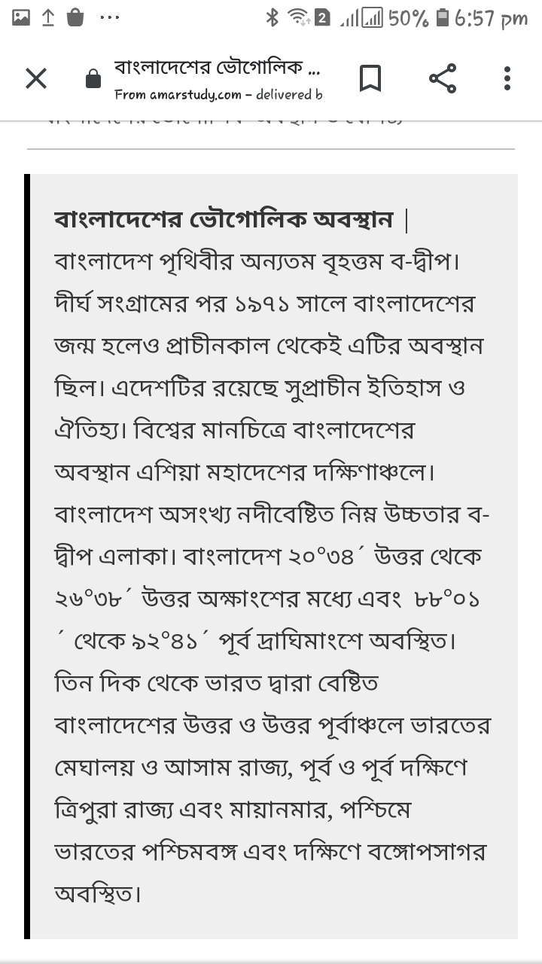

Slide 19
মূল্যায়ন ( দলীয় কাজ )
প্রত্যেক দল আলাদা আলাদা ভাবে তোমাদের পাঠ্য বইয়ের (১৫০পৃষ্ঠা) ছকটি পূরণ কর।

Slide 20
বাড়ির কাজ
মানচিত্রে বাংলাদেশের সীমা চিহ্নিত কর।

Slide 21
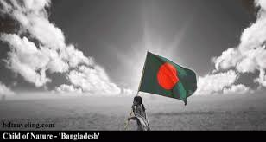
ধন্যবাদ

